Slide 1
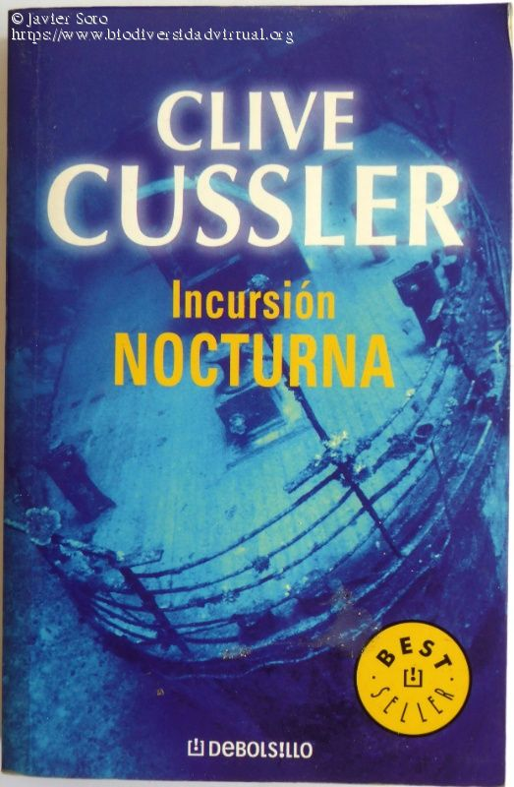
Autor de la obra: Clive Cussler
Grado y sección: 2 “B” de secundaria
Nombre y apellido: Alejandro Pérez Chuquista

Slide 2
Personajes:
D. C. Pitt una persona muy atrevida, que le gusta la aventura y que nunca se rinde
Alan Mercier era un hombre rollizo, casi calvo y su mente era astuta y analítica.
Danielle Sarveaux se sorprendia mucho y le gustaba ayudar
James Sandecker un chico que pensaba mucho
John Essex se dedicaba a la crianza y reproducción de ostras
Ewen Burton-Angus tuvo una observación de un exceso de suavidad en el consumo frente a las crisis permanentes e imprevistas de los ingresos
Peter Beaseley conocía mejor que nadie en Londres el Ministerio de Asuntos Exteriores, su especialidad era descubrir deslices políticos y escandalosas intrigas, del pasado y presente de los diplomáticos.

Slide 3
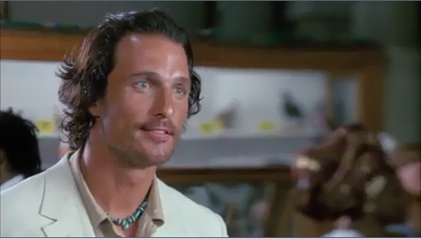
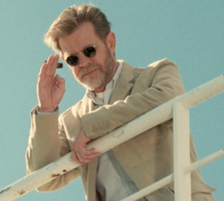
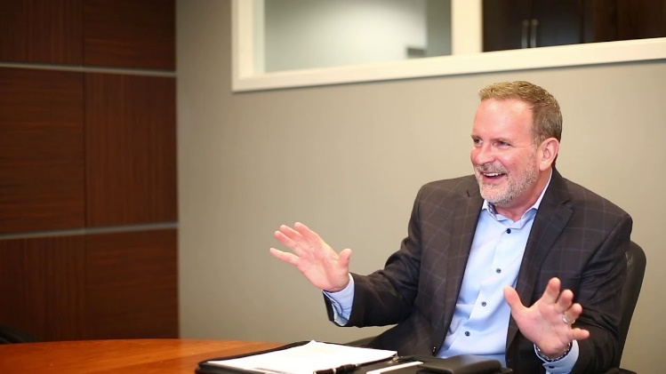
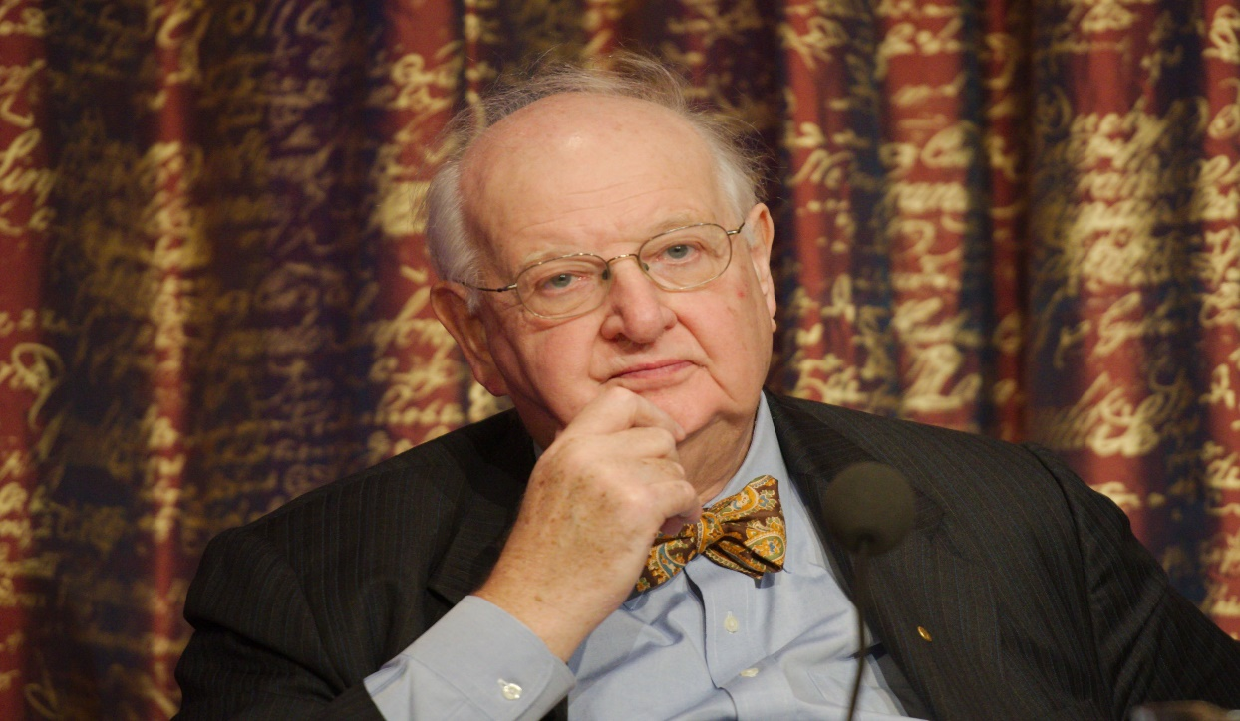

Slide 4
Mi personaje favorito es DirkPitt:
Es el protagonista de toda la historia.
Me gusta su intervención en la obra.
Y porque lo hace todo nadie lo para trenes, agua, persecuciones y nada ni nadie nunca lo para.

Slide 5
Mi titulo seria según mi criterio
La aventura de DirkPitt
Porque el es el que mas aparece en la historia.
Es el que hace todo el que ayuda el que se arriesga el que no tiene miedo nadie lo para y sigue con sus incursiones por las noches.
En una parte central de la obra dice las aventuras de DirkPitt de ahí agarre la idea.

Slide 6
Opinión, mensaje, consejos:
La obra me parecio muy buena por todos los hechos y acontecimientos que pasaron esta muy bien elaborada esta obra y un aplauso para el autor.
El mensaje que me dio fue que nunca debes rendirte a pesar de que nadie crea en ti
Y no le daría ningún consejo porque estab obra esta muy interesante y muy bien elaborada la recomiendo muchisimo

Slide 7
